Slide 1
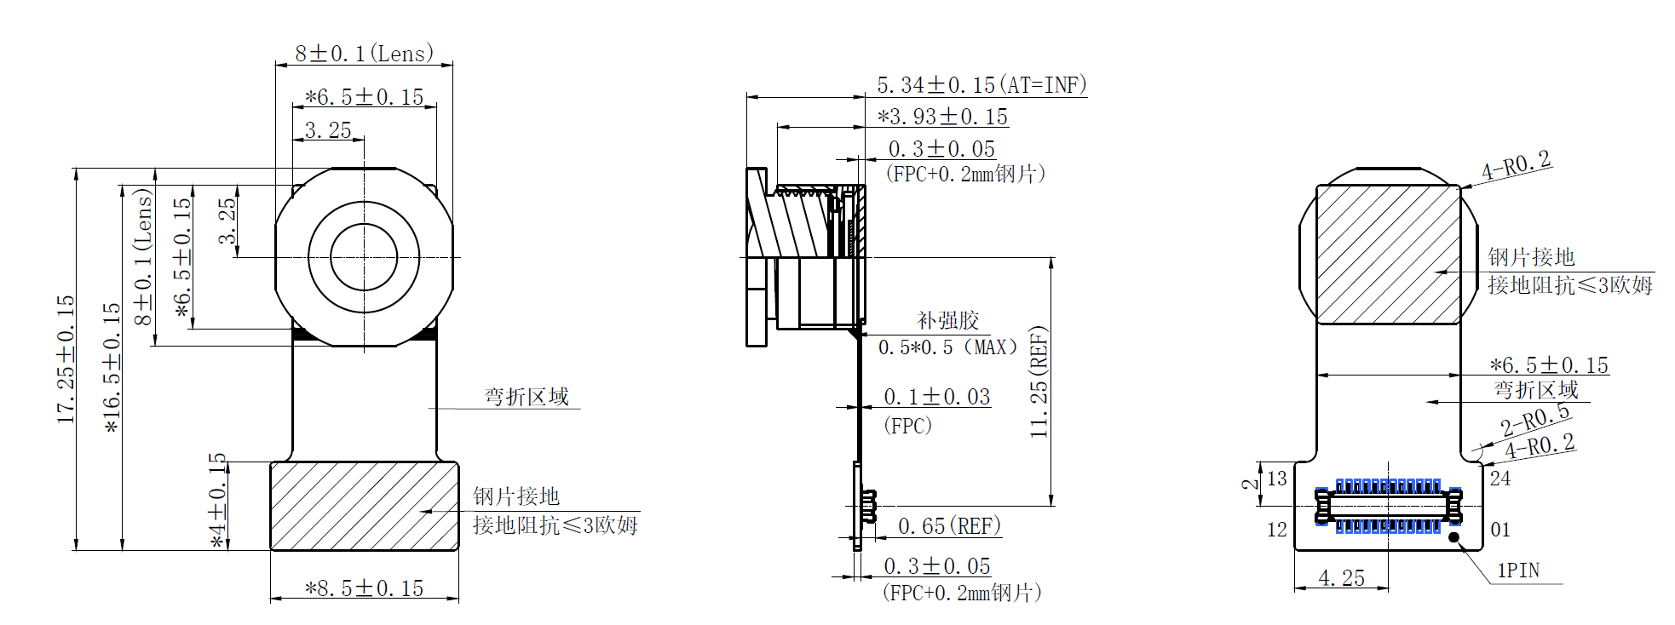
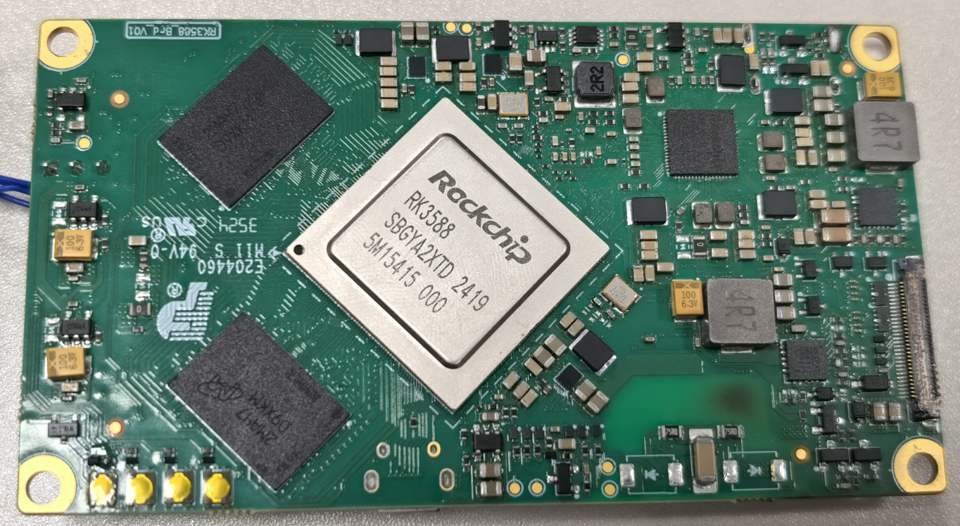
摄像头
芯片使用：S5K5E3
主控 RK3588
需求：
1.正常录视频，
2.正常拍照，
3.反畸变（畸变校准），
4.预览+拍照+视频 均需要畸变矫正后的效果，

